Slide 1
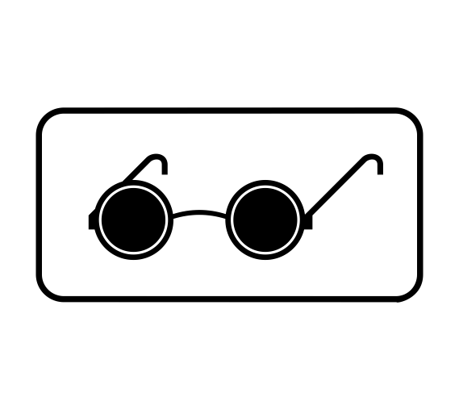
Устройство для обучения незрячих чтению рельефным шрифтом «Тренажёр Брайля»
Валерий Зуев, Алексей Клопов, Евгений Самутичев, Евгений Некрасов, Иван Устюгов, Павел Лапотников
Санкт-Петербург 2019

Slide 2
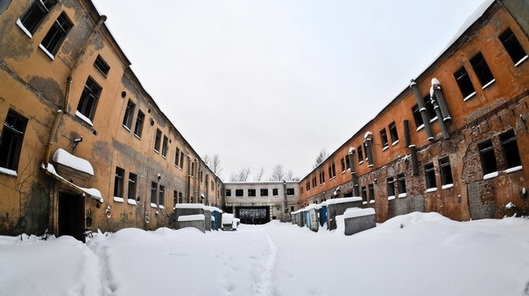
Завод «Контакт»

Slide 3
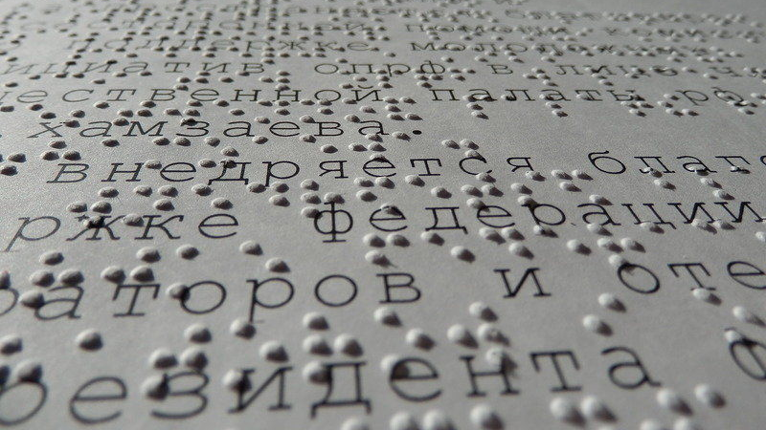
Рельефный шрифт Луи Брайля

Slide 4

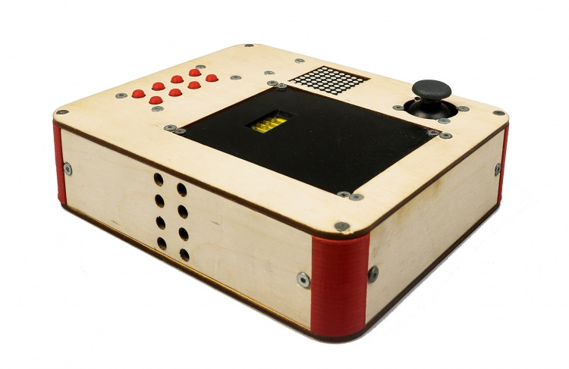
Разработки Глеба Андреевича Мирошника

Slide 5
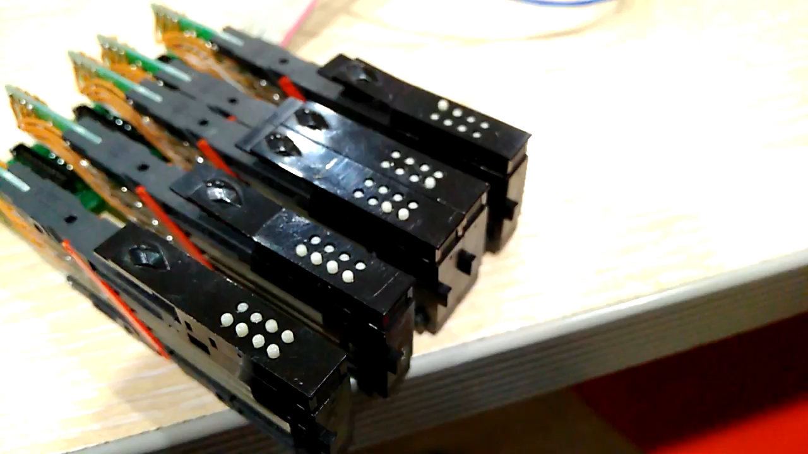
Пьезоэлектрические ячейки Брайля

Slide 6
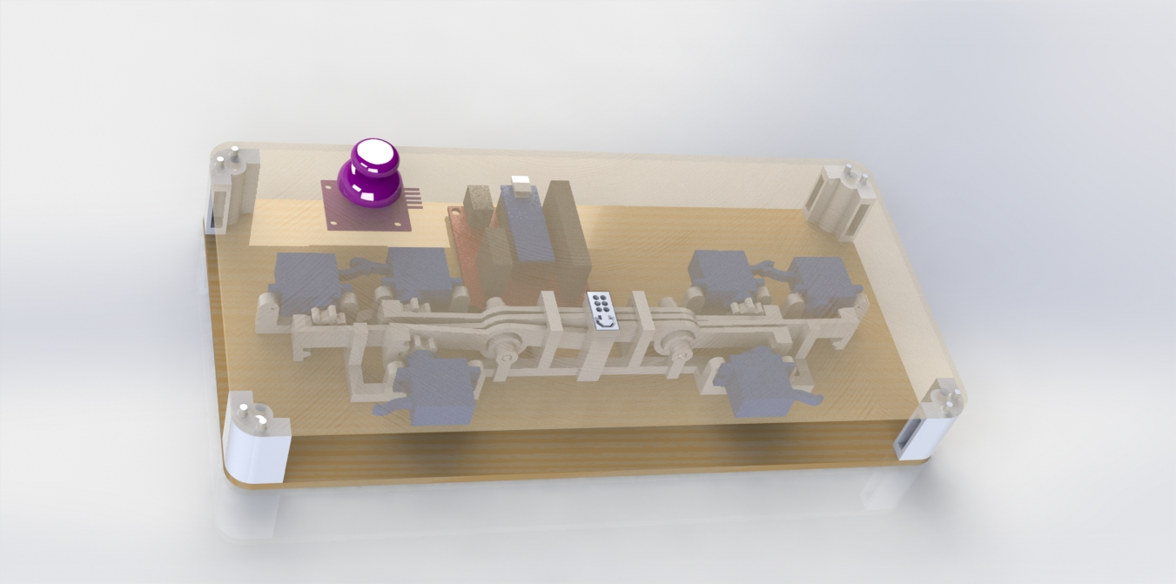
Модель нового тренажёра

